Slide 1
Team 1: 백신 어딨지 PRO
COMP217015 Java Programming (Spring’21)
Team members: 김영호, 배지훈, 한강민

Slide 2
Overview of Project
저희 프로젝트의 주제는 정부에서 백신 관리 프로그램의 수주를 받았을 때를 가정하여 만들어진 프로그램 입니다.
저희 프로그램을 Github을 협업툴로써 작업하였고, Class Diagram을 통해 설계하였습니다.
https://github.com/kanei0415/VaccineCMSJavaSwing

Slide 3
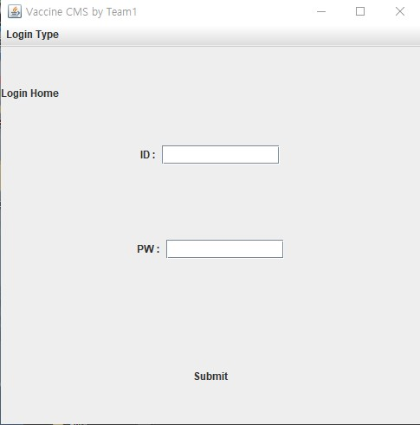
Detailed Project Description-landing

Slide 4
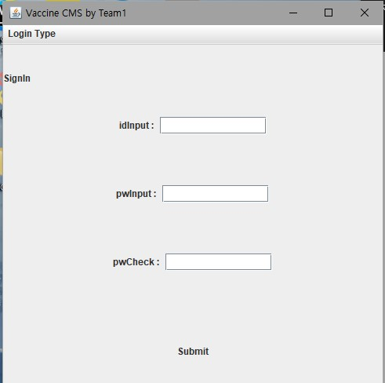
Detailed Project Description-landing

Slide 5
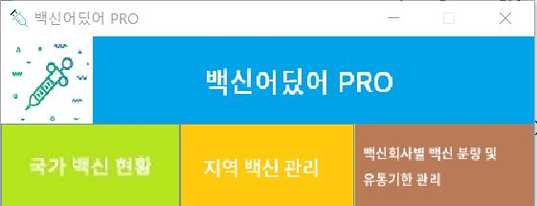
Detailed Project Description-country

Slide 6
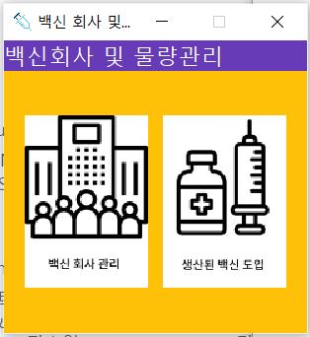
Detailed Project Description-country

Slide 7
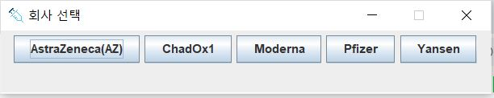
Detailed Project Description-country
국가가 보유하고 있는 백신의 제조사별 백신 성상, 특징, 보유량, 도입기간, 사용기간을 조회할 수 있습니다.
제조사를 선택하면 상세 정보가 vaccine Class GUI와 연동되어 표시됩니다.
(vaccine Class는 김영호 조원 상세하게 설명 예정)

Slide 8
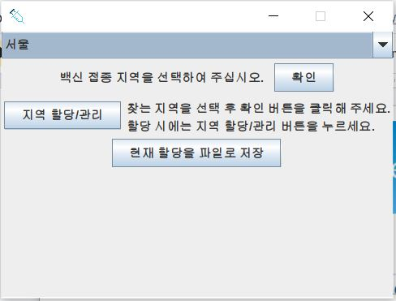
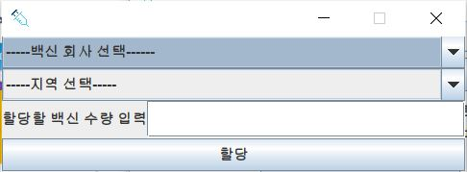
Detailed Project Description-country
지역(지방 정부)로의 백신 할당 기능을 구현하여 각 지역별로 제조사별 백신이 얼마나 있는지 한눈에 확인하고 할당할 수 있는 화면입니다. Binary File로 지역별 백신 현황을 저장하여 다음 프로그램 실행 시 자동으로 불러올 수 있습니다.

Slide 9
Detailed Project Description-company

Slide 10
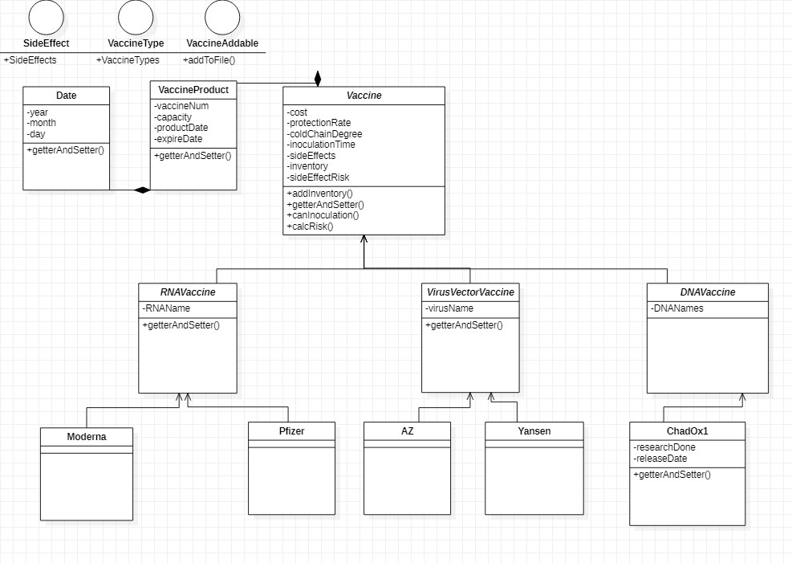
Detailed Project Description-vaccine

Slide 11
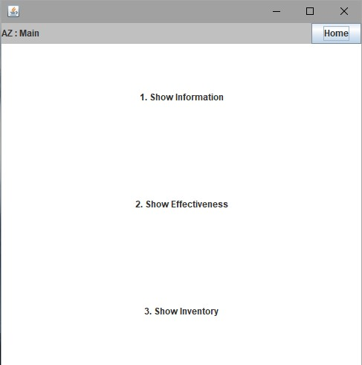
Detailed Project Description-vaccine

Slide 12
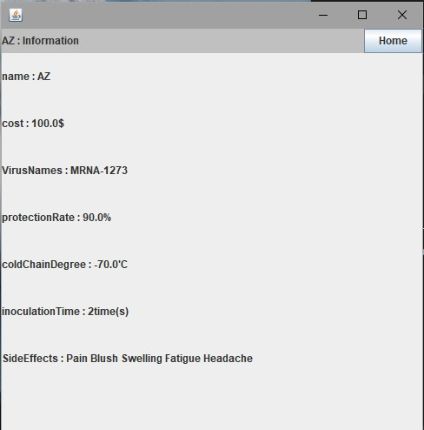
Detailed Project Description-vaccine

Slide 13
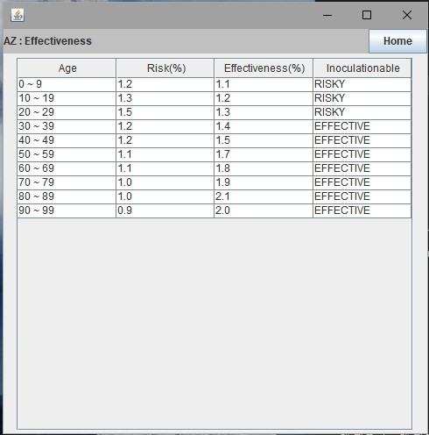
Detailed Project Description-vaccine

Slide 14
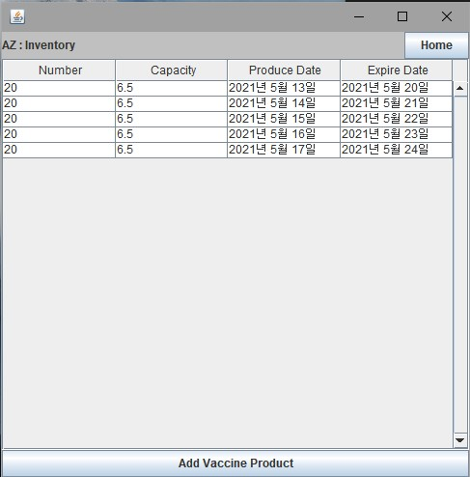
Detailed Project Description-vaccine

Slide 15
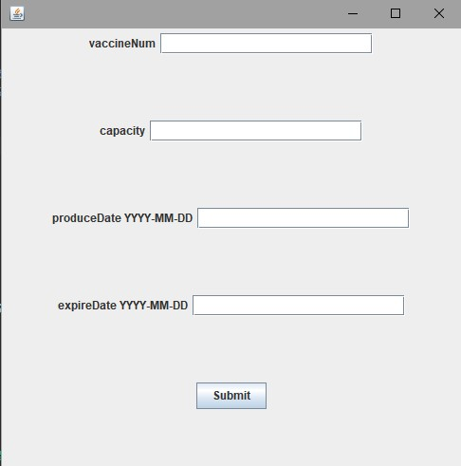
Detailed Project Description-vaccine

Slide 16
Summary of Project Code
Total Lines of Code: 4000+
Whether to reflect the required technologies in your project:
Class: O
Inheritance: O
File I/O: O
Collection (which collection?): O - ArrayList
Swing-like GUI: O
Object Serialization/Deserialization: O
Utility Libraries: X
Optional technologies:
Multi-threading: O
Other: Describe what other technologies you used if any
README file: O
Describe in your README how to run your code, what environments to be configured, and so forth, for testing your code.

Slide 17
Demo
직접 시연 하겠습니다

Slide 18
Q & A

